Slide 1

Voie Veineuse Périphérique
(VVP)

Slide 2
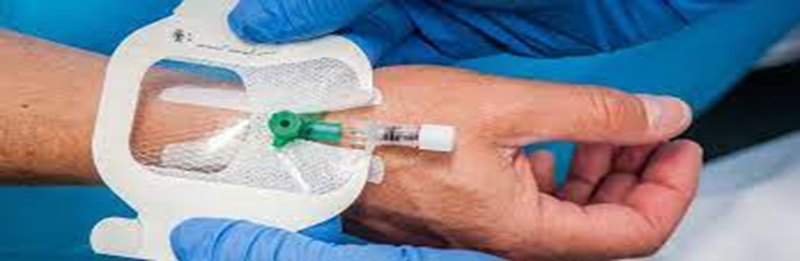
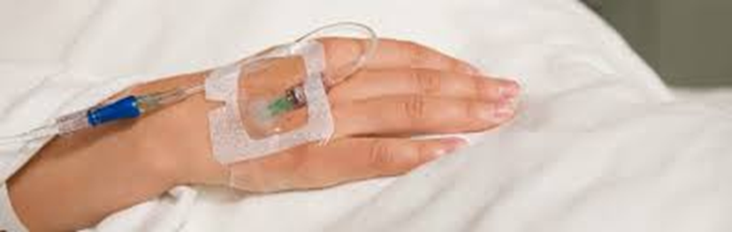
POSE DE VOIE VEINEUSE PÉRIPHÉRIQUE
L’abord vasculaire veineux périphérique sur une veine superficielle du bras
réalisé par la pose d’un cathéter veineux par voie transcutanée

Slide 3
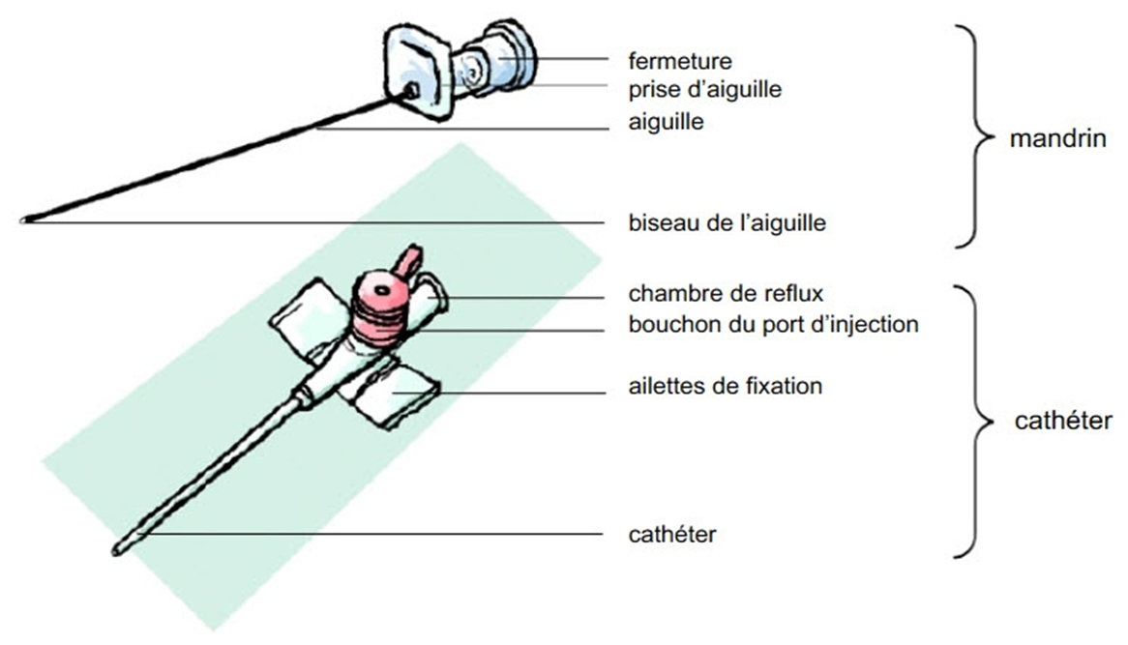
Les cathéters courts:
sont des canules souples en polyuréthane ou polyuréthane siliconé,
introduites dans une veine périphérique à l'aide d'un mandrin aiguille
Il existe plusieurs diamètres de canule (gauges), 16G, 18G, 20G, 22G, 24G, 26G
plusieurs longueurs d'aiguille.

Slide 4
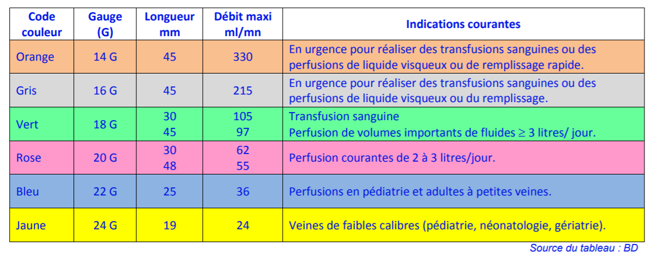
Différents types des VVP :
Poser et entretenir une perfusion dans des conditions d'asepsie optimales pour éviter la survenue d'une infection iatrogène.

Slide 5
Intérêt des VVP :
- Hydratation.
- Accès vasculaire immédiat en cas d'urgence.
- En prévision d'injection de produits médicamenteux ou de solutés
d'origine humaine sang et dérivés
permet de perfuser un traitements intraveineux à court terme selon la
prescription de façon continue (perfusion permanente) ou discontinue (le
cathéter reste en place, obturé par un mandrin, sans perfusion)..

Slide 6

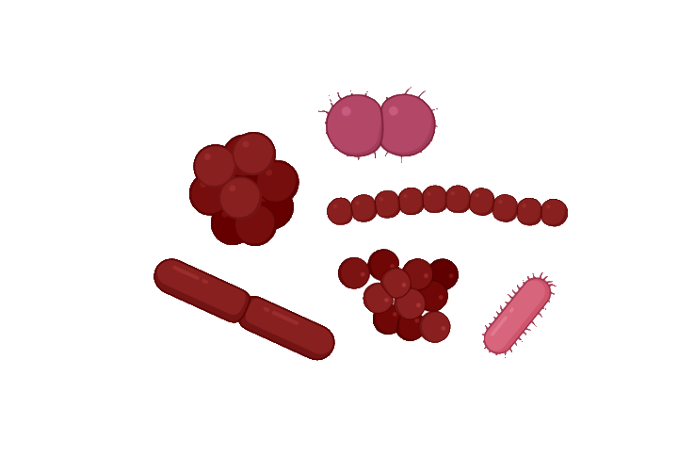
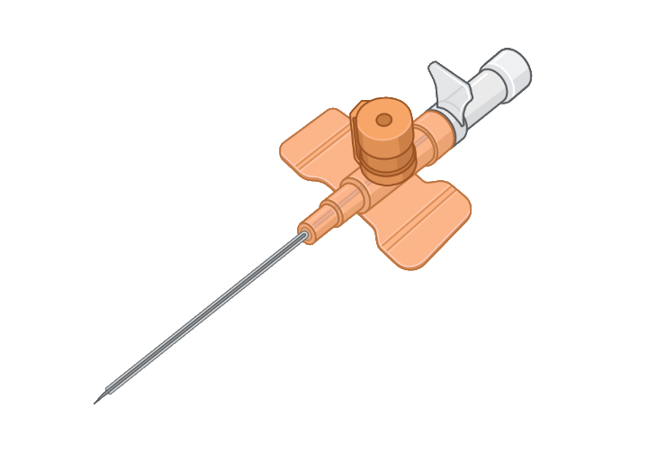
ILC : Infections Liées au Cathéter
IAS
une infection déclenchée par un cathéter veineux périphérique peut avoir les mêmes conséquences fâcheuses qu’une ias
24% des patients hospitalisés un jour étaient porteurs d’un cathéter périphérique
ILC représentent de 18 à 25 % des IAS
Les bactériémies représentent environ 7,3 % du total des IAS
jusqu'à 70 % des bactériémies associées aux cathéters sont évitables

Slide 7
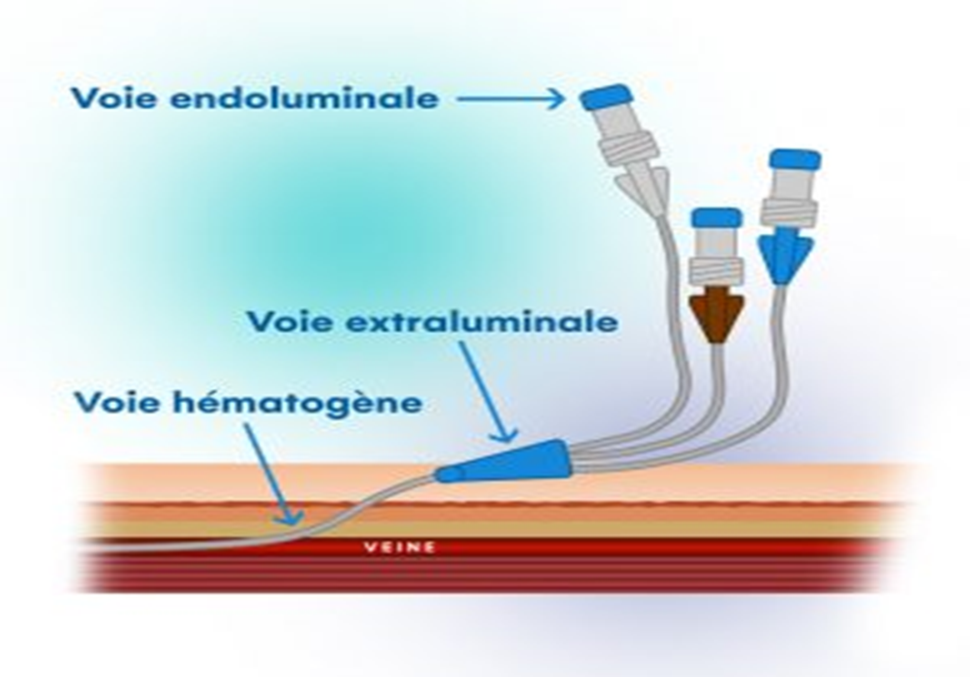
Mécanismes de contamination du cathéter???

Slide 8
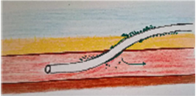
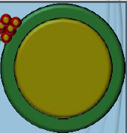
Mécanismes de contamination du cathéter???
Par voie extra-luminale
La plus fréquente (65%)
La contamination extra-luminale survient:
- Au site d’insertion contaminé lors de la pose par la flore cutanée,
- contamination secondaire liée au pansement ou à la manipulation septique de l’ émérgence du cathéter.
Notes:
voies de contaminations pouvant être à l’origine d’une infection liée au cathéter :
Par voie extra luminale, c’est-à-dire par migration de la flore microbienne durant :
la pose du dispositif (pose d’une CCI, d’un PICC)
l’insertion de l’aiguille (aiguille de Huber, CVP)
la réfection de pansement

Slide 9
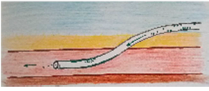
Mécanismes de contamination du cathéter
contamination endoluminale
Contamination endoluminale d’origine exogène est liée à:
manipulations septiques des connexions, robinets lors des injections et débranchements souvent a l’origine d’un défaut d’hygiène des mains!!!!!!.

Slide 10
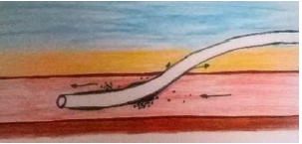
Mécanismes de contamination du cathéter
contamination
Par voie hématogène
La contamination endoluminale d’origine endogène vient de la portion intravasculaire du cathéter qui est contaminé à partir d’un foyer infectieux profond à distance.
Cette complication infectieuse de CVP d’origine hématogène représente moins de 10 % de ces complications

Slide 11
Choix de site de pose de la VVP :
Chez l’adulte : Privilégier un site d’insertion aux membres supérieurs plutôt qu’aux membres inférieurs. Ainsi qu’il est recommandé de ne pas insérer un cathéter en regard d'une articulation.
Chez le nourrisson : il est possible d'utiliser également la main, le dessus du pied ou 1e cuir chevelu

Slide 12
Gestes à éviter : (2)
Ne pas insérer un cathéter sur un membre avec une fistule artério-veineuse
Ne pas insérer un cathéter à proximité de lésions cutanées infectieuses suintantes
Ne pas insérer un cathéter sur un membre avec une prothèse orthopédique ou sur un membre paralysé
Ne pas insérer un cathéter sur un membre sur lequel un curage ganglionnaire ou une radiothérapie ont été réalisés, ou sur lequel une tumeur maligne a été diagnostiquée

Slide 13
Matériel nécessaire pour réaliser une VVP :
Un plateau propre
Un garrot veineux
Une solution hydroalcoolique
Des gants à usage unique
Cathéters périphériques courts
Un soluté à perfuser ou sérum physiologique
Container pour évacuation du matériel piquant ou tranchant
Sac à déchets
Compresses stériles
Un antiseptique (Bétadine*)
Pansement occlusif

Slide 14
Technique Pratique :

Slide 15
Pose d’une VVP :
Désinfecter les mains avec une solution hydroalcoolique
Préparer le matériel (aiguille, cathéter, seringue, solution pour nettoyer le site, pansement stérile)
Choisir le site de ponction
Désinfecter le site
Sélectionner la veine à ponctionner
Mettre les gants à usage unique
Mettre le garrot

Slide 16
Pose d’une VVP :
Introduire l'aiguille dans la veine et la retirer une fois que le cathéter est en place
Jeter l’aiguille dans le container
Vérifier la position du cathéter par le retour veineux
Fixer le cathéter et le couvrir avec un pansement stérile
Contrôler la perméabilité du cathéter (en injectant une solution saline)
Documenter la pose de la voie veineuse.
Enlever les gants et les jeter dans le sac a déchets
Désinfecter les mains

Slide 17
Retrait d’une VVP :
Se laver les mains
Mettre des gants non stériles
Retirer le pansement transparent et le cathéter
Comprimer le point de ponction à l’aide d’une compresse
S’assurer que le point de ponction ne saigne plus avant de laisser un pansement sec
Noter le retrait du cathéter dans le dossier de soins

Slide 18
Complications relatives à la pose de VVP :
Infection.
Œdème.
Lymphangite.
Extravasation.
Hématome.
Obstruction de la perfusion.
Adhérence du mandrin.

Slide 19
Surveillance :
Surveillance des complications liées à la pose da la VVP
Présence de signe locaux d’inflammation
Perméabilité du cathéter
Changement du cathéter chaque 72h
Vérifier que la ligne de perfusion ne soit pas coudée.

